Slide 1
Final Project
協力自走車推球遊戲
Team3
王承翰
盧昱愷

Slide 2
Contents
遊戲規則
硬體設備
軟體要求
系統架構圖
結合上課所學
可能遇到問題
團隊分工

Slide 3
PART 01
遊戲規則

Slide 4
遊 戲 規 則
限時三分鐘，玩家控制並利用自走車將球推進球門，進球即得分。
支援多位玩家同時存取自走車控制權
自走車上配有鏡頭可供觀看
球門上方備有第二台Pi做主機，每當得分球門上方會有慶祝動作。 (LED燈亮、蜂鳴器叫、另有七段顯示器倒數時間與紀錄分數)
球門上方架設鏡頭偵測球門內的球數以記錄分數。 (怕紅外線或超音波感測器會因為球卡在門上而偵測錯誤)
提供分數紀錄，輸入姓名開始遊玩，也提供排行榜功能

Slide 5
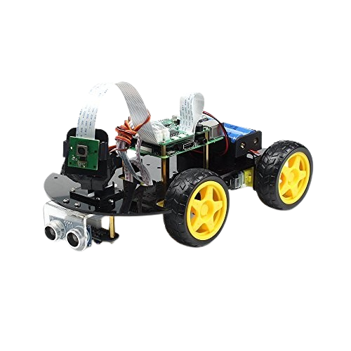
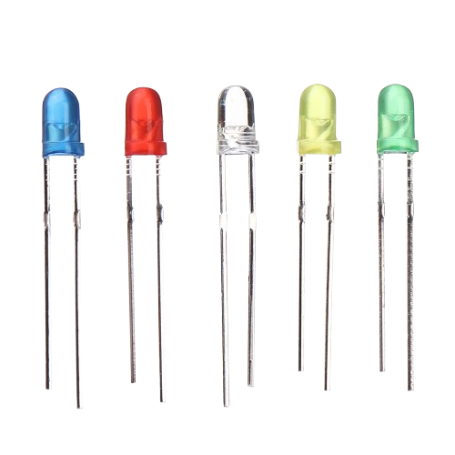
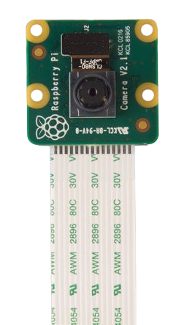
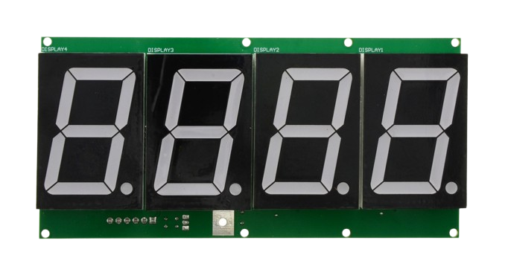
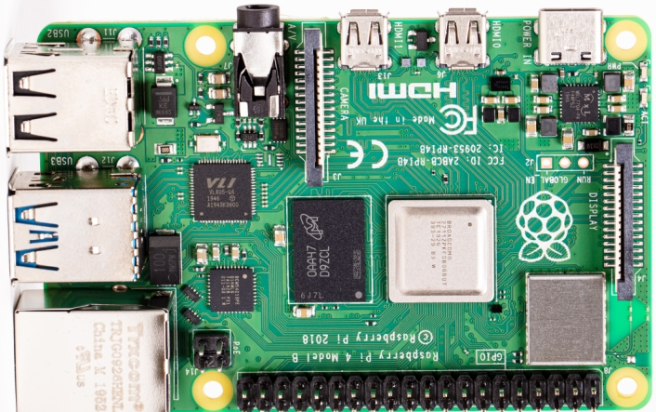
示 意 圖

Slide 6
PART 02
硬體設備

Slide 7
硬 體 設 備
Raspberry pi 4 *2
LED、 蜂鳴器
乒乓球與球門
自走車套件
4digit顯示器
Raspberry Pi Camera Moudule V2 * 2
PC

Slide 8
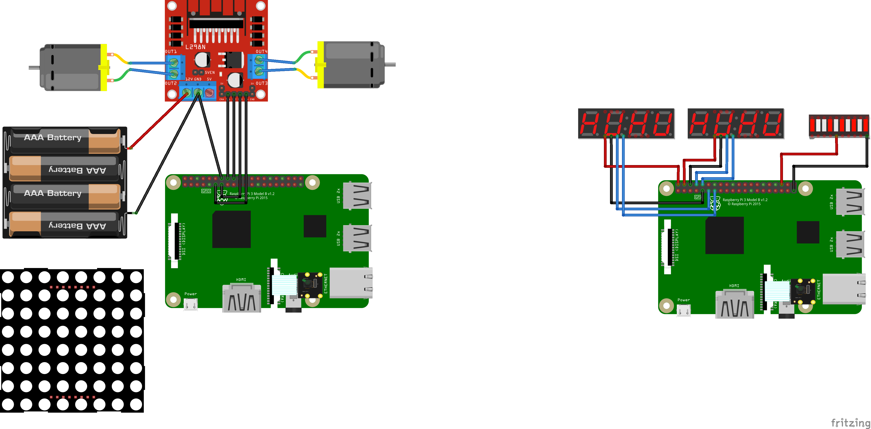
硬 體 架 構 – 球門
Raspberry pi
LED(蜂鳴器)
4digit顯示器*2 (顯示分數及剩餘時間)
Raspberry Pi Camera Moudule V2

Slide 9
硬 體 架 構 – 自走車
Raspberry pi
Raspberry Pi Camera Moudule V2
L298N 馬達驅動板
馬達*2
電池組

Slide 10
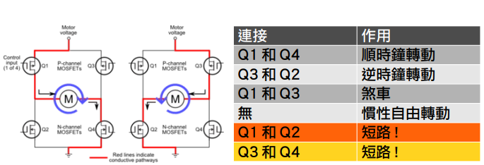
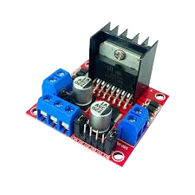
自 走 車
L298N馬達驅動模組
雙H橋式直流馬達驅動

Slide 11
PART 03
軟體要求

Slide 12
軟 體 要 求
OpenCV 用於實時顯示自走車上的影像以及球門內球數的偵測。
Car driver控制腳位輸出進而控制馬達正反轉。
Led driver, seg driver分別做到對其硬體的控制。
Socket用於資訊傳輸。

Slide 13
PART 04
系統架構圖

Slide 14
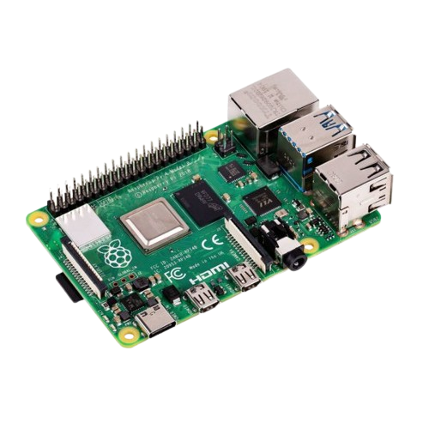
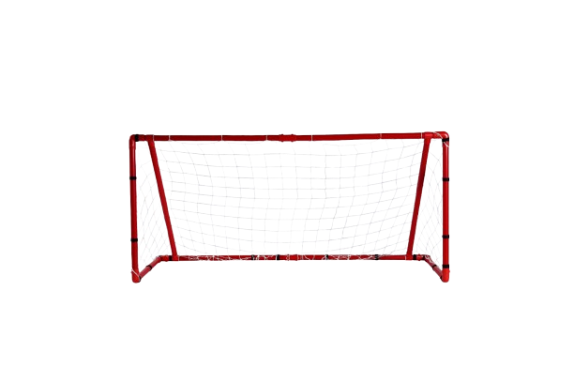
系 統 架 構 圖
PC
client
Camera stream
使用者登入 排行榜
時間 計分數
Start and login
ranking board
建立連線
server
fork child: handle client
1. 利用socket和玩家連線
處理玩家的請求如開始遊戲、索取排行榜(用socket把排行榜傳過去)，也負責將排行榜寫入shared memory
Shared memory
1.可由多名玩家共同操控
2. 玩家可以共同決定速度與方向但為了避免race condition，需要使用semaphore
Link list架構
parent
使用execlp執行detect_ball.py，用於偵測球數
必須使用select以防有新連線時因為執行detect_ball而被block
Timer計時
驅動對應硬體如七段顯示器、LED
SSH無線連線

Slide 15
PART 05
結合上課所學

Slide 16
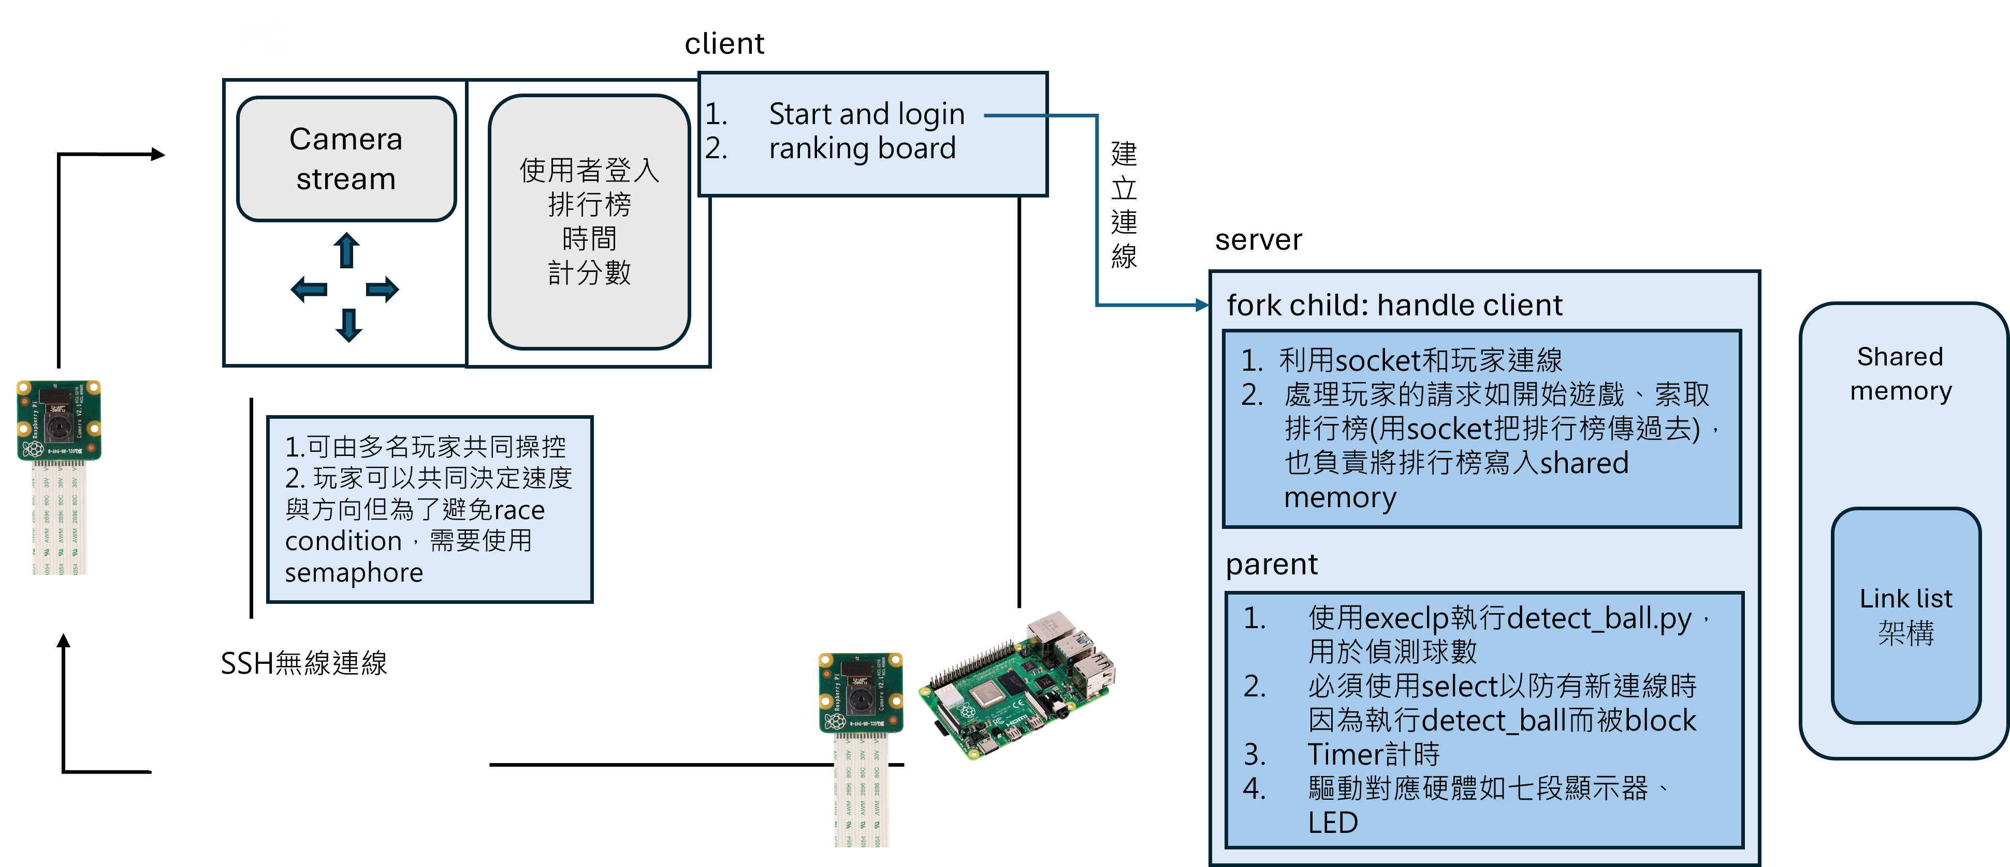
結合上課所學
I/O Driver
LED、motor
Multi-task
同時控制不同驅動程式
Socket server用於處理不同連線
Socket
server與client資料傳輸如排行榜、遊戲資料寫入等
Shared Memory
排行榜的保存、使新來的client連線也可以存取排行榜
Pipe:select()
為避免server中的parent process執行偵測球的程式而阻塞新連線，使用select
Signal
遊戲結束後設定對應handler function釋放資源
Semaphore
為防止多名玩家共同操作自走車而發生race condition
Timer
用於遊戲的倒數計時
其他
execlp(), zombie_handler

Slide 17
PART 06
可能遇到問題

Slide 18
可能遇到問題
球門判斷進球數不準確
嘗試其他辨識方式

Slide 19
PART 07
團隊分工

Slide 20
團隊分工
王承翰
簡報與報告50%
玩家程式與伺服器程式
自走車馬達控制與鏡頭
排行榜設計
盧昱愷
簡報與報告50%
球門硬體設備
球門與影像辨識
自走車的軟體設計

Slide 21
感 謝 聆 聽

